Slide 1
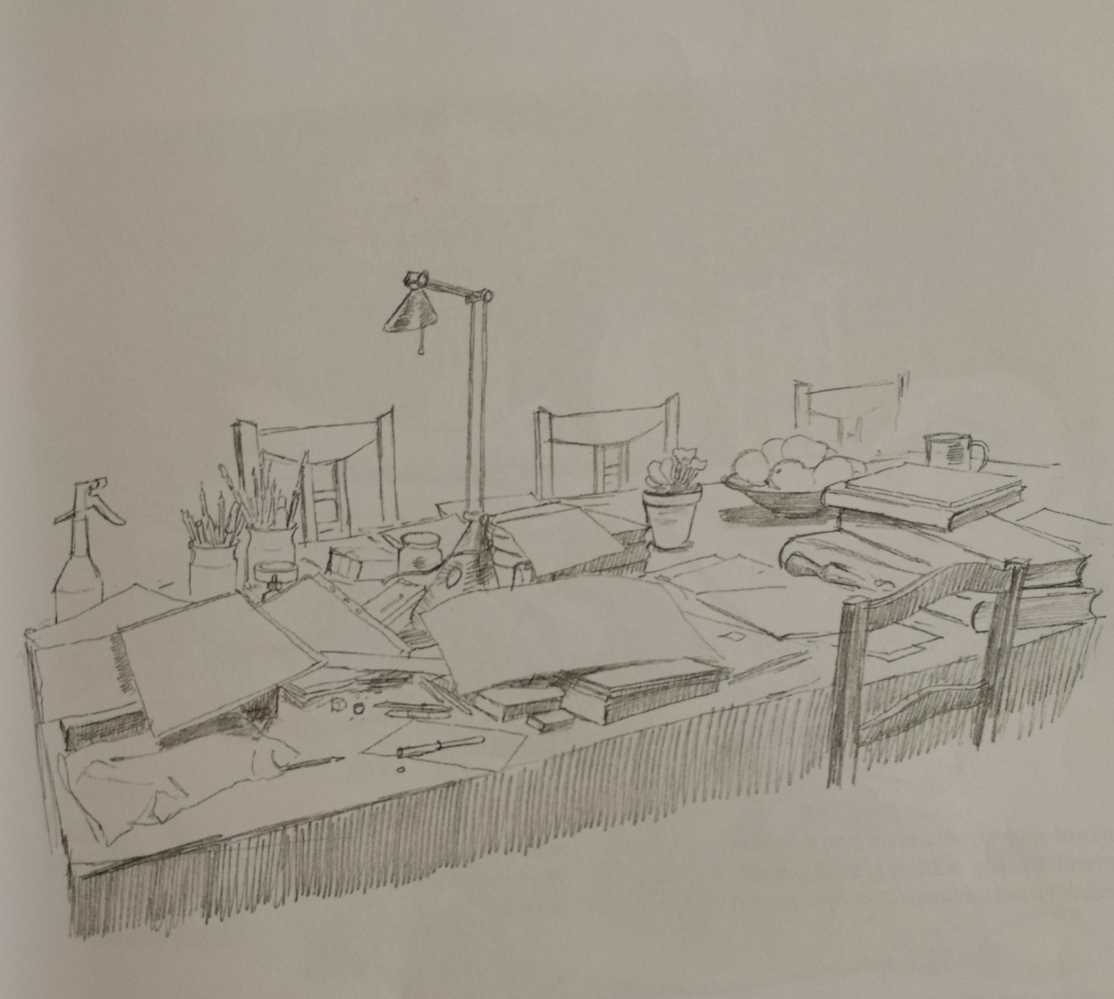
Cvičení ze studijní kresby
- určeno pro kroužky Přípravka pro VV školy, Kresba a malba pro dospělé a všem, kteří si chtějí kreslit

Slide 2
Kresebná cvičení
V následujících kresebných cvičeních se dozvíte, jak správně nakreslit například elipsu a kulaté předměty
Všechny tyto poznatky jsou důležité ke kresbě zátiší a pomůžou vám lépe pochopit, jak tyto předměty zachytit

Slide 3
Elipsa
Elipsa je tvar, který se musíte naučit kreslit, když chcete ukázat nějaký kruhový předmět ze šikmého úhlu pohledu. Jedná se vlastně o deformovanou kružnici.
Elipsa se změní tak, jak se posune váš pohled.
K tomuto cvičení je ideální obyčejná sklenička.

Slide 4
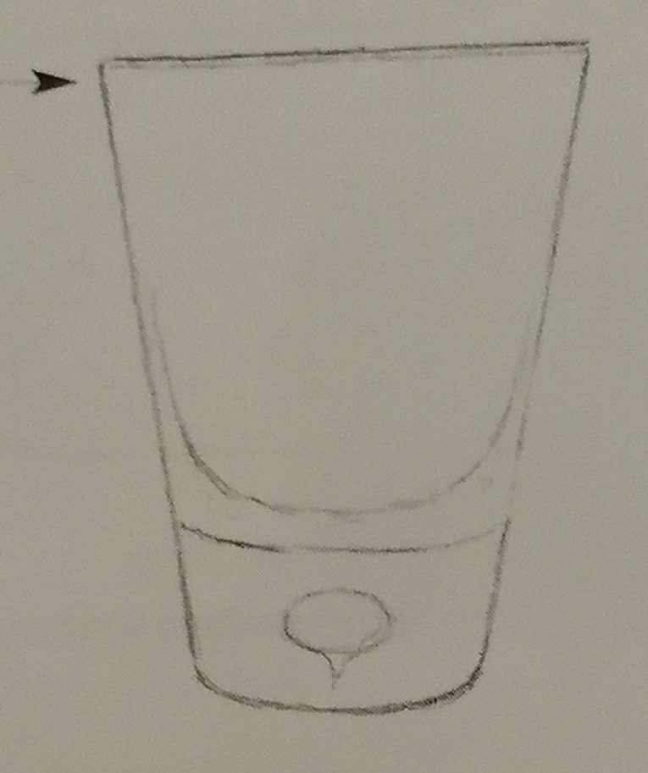
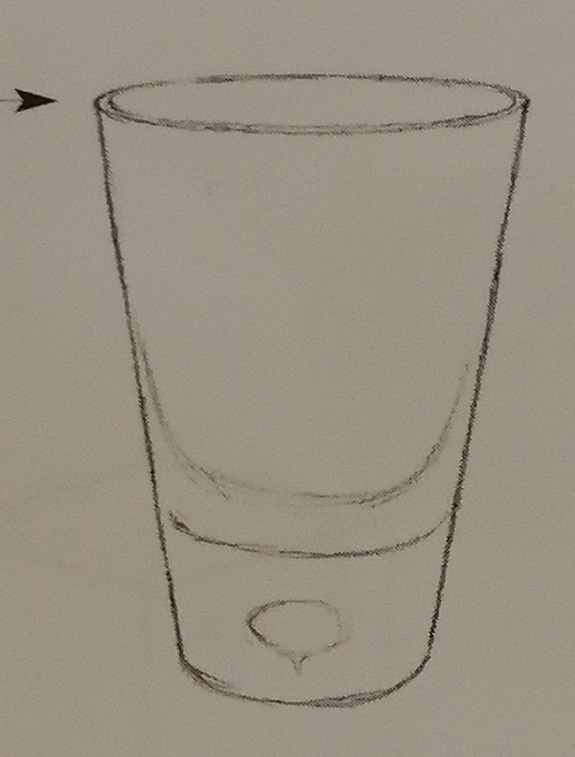
Elipsa
Sklenice je v úrovni očí – uzounká elipsa, která se jeví jako rovná čára
Sklenice je pod úrovní vašich očí – elipsa je zakulacenější

Slide 5
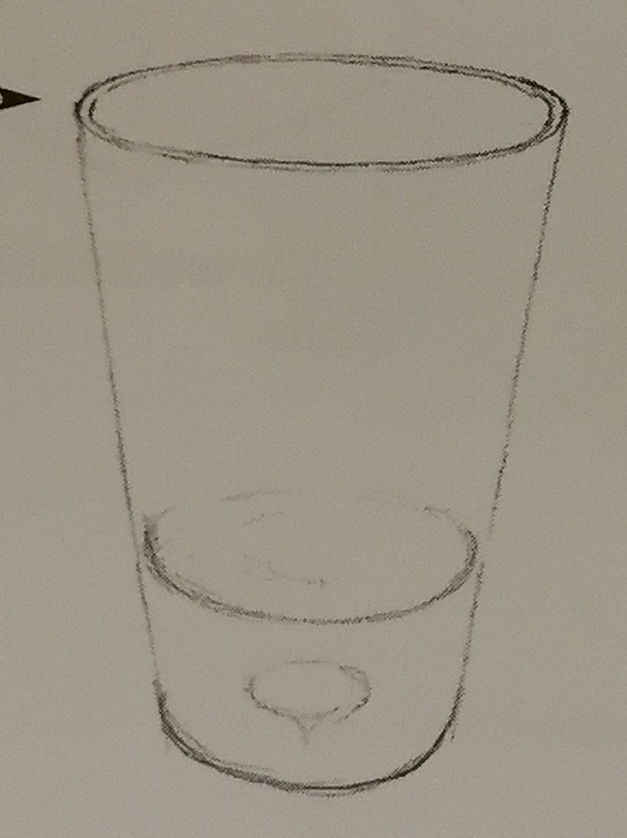
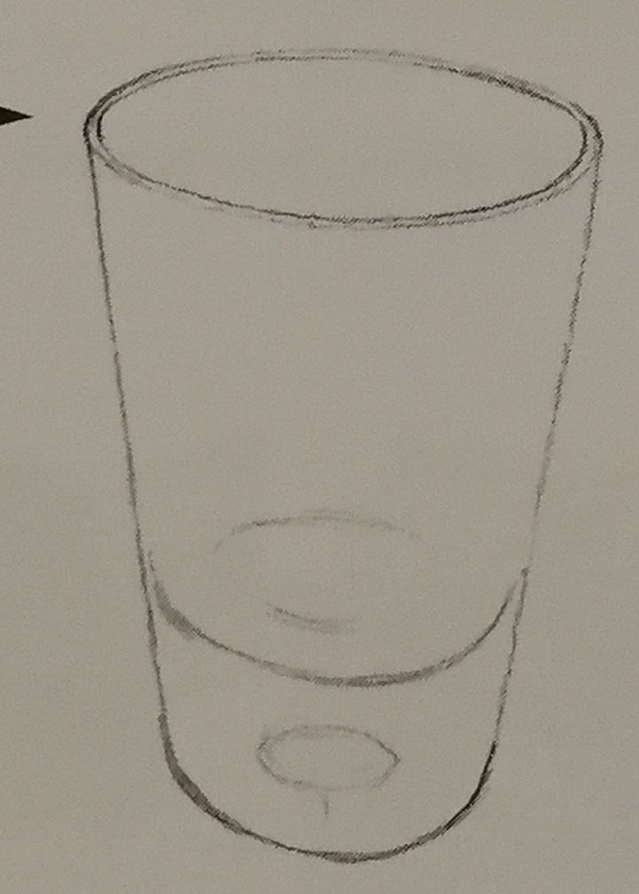
Elipsa
Zvedněte oči více nad sklenici – elipsa je mnohem plnější
Pokračujte v tomto pohybu – elipsa se stále více zakulacuje

Slide 6
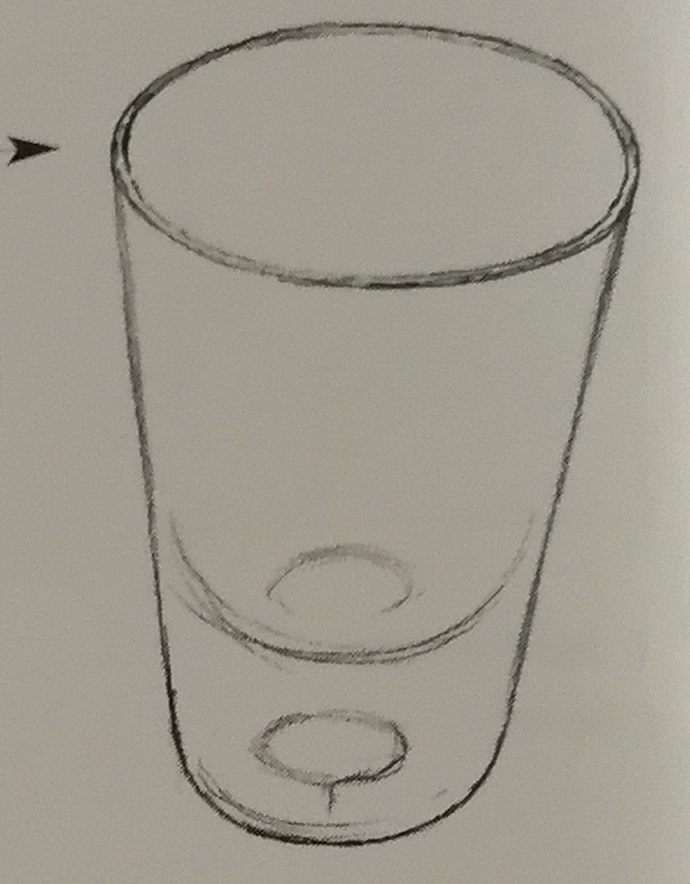
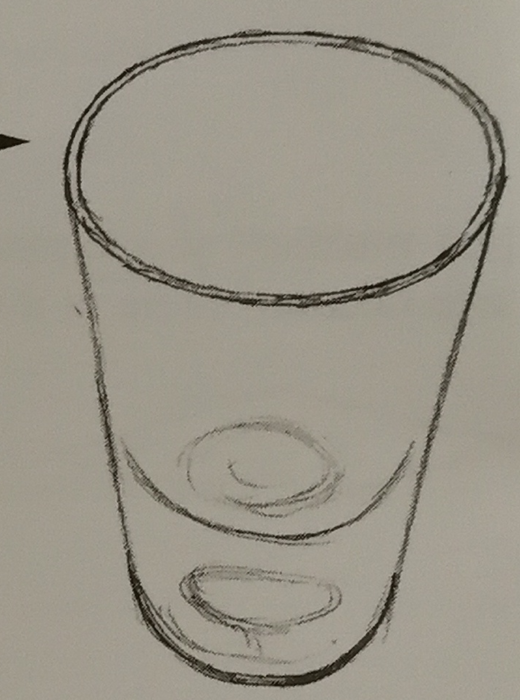
Elipsa
A stále se zakulacuje
Čím výše máte oči – elipsa je stále kulatější

Slide 7
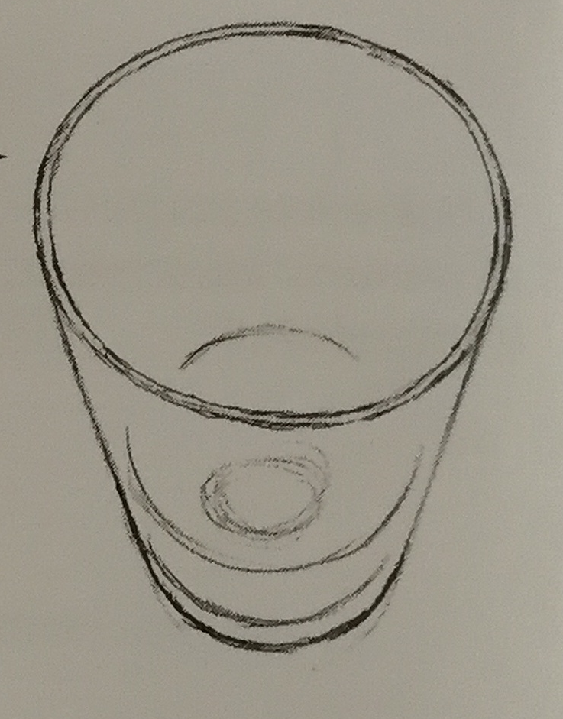
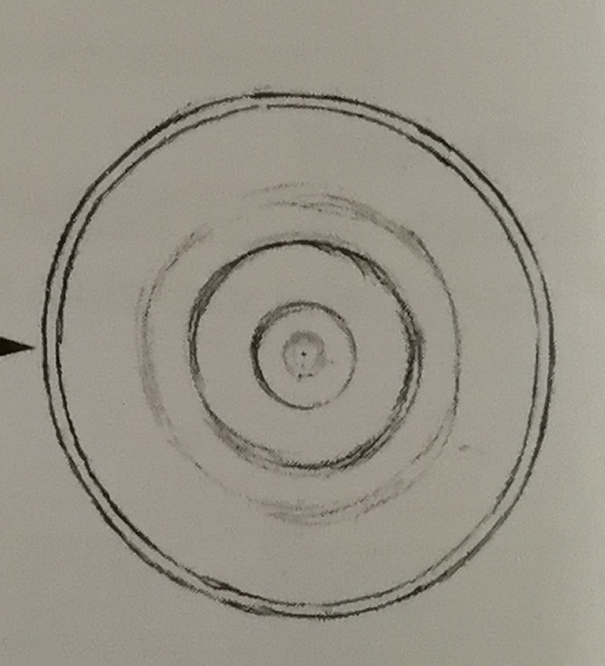
Elipsa
Za chvíli spatříte dno sklenice
Pokud se dostane sklenice pod úroveň vašich očí a vy koukáte přímo do ní, elipsa se změní v kruh a dno vytváří menší soustřednou kružnici

Slide 8
Kulaté předměty
V následujícím cvičení si procvičíte kresbu kulatých předmětů
Začněte tím, že se doma porozhlédněte a vyberte si několik kulatých a zakulacených předmětů
Všechny předměty si budou tvarem podobné ale věnujte pozornost i povrchům – ty budou jistě jiné ☺
U každého předmětu si nejdříve nakreslete jeho tvar a poté naznačte stíny

Slide 9
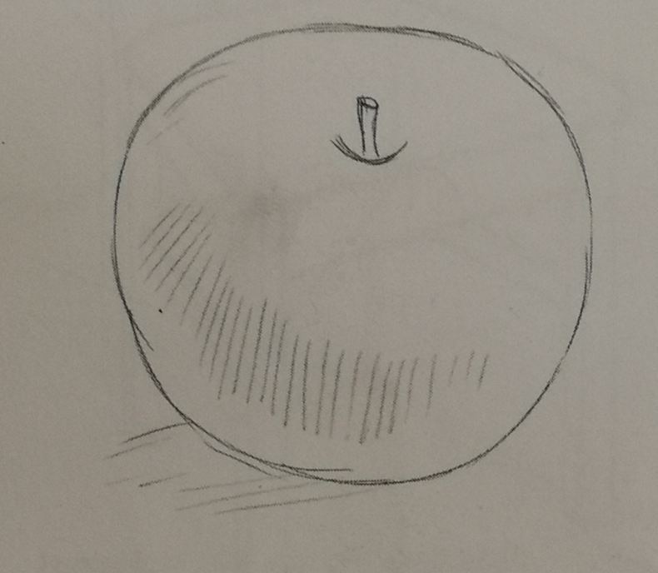
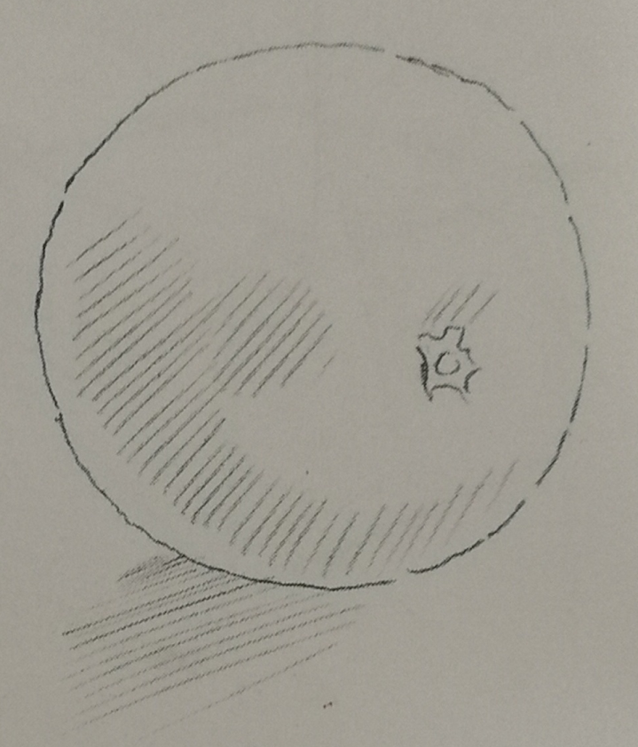
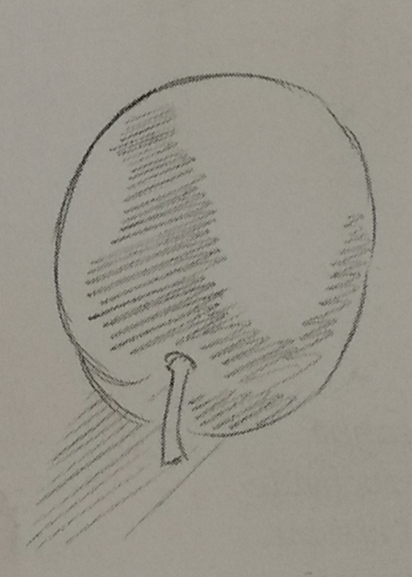
Kulaté předměty
Jablko
Pomeranč
Švestka

Slide 10
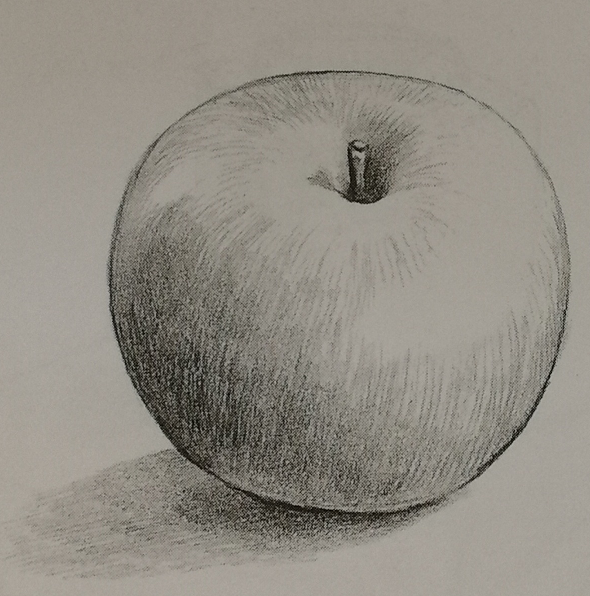
Kulaté předměty
Abyste vystihli tvar jablka, stínujte po tvaru odshora dolů zaoblenými čárami. Nezapomeňte také na stín, který jablko vrhá.

Slide 11
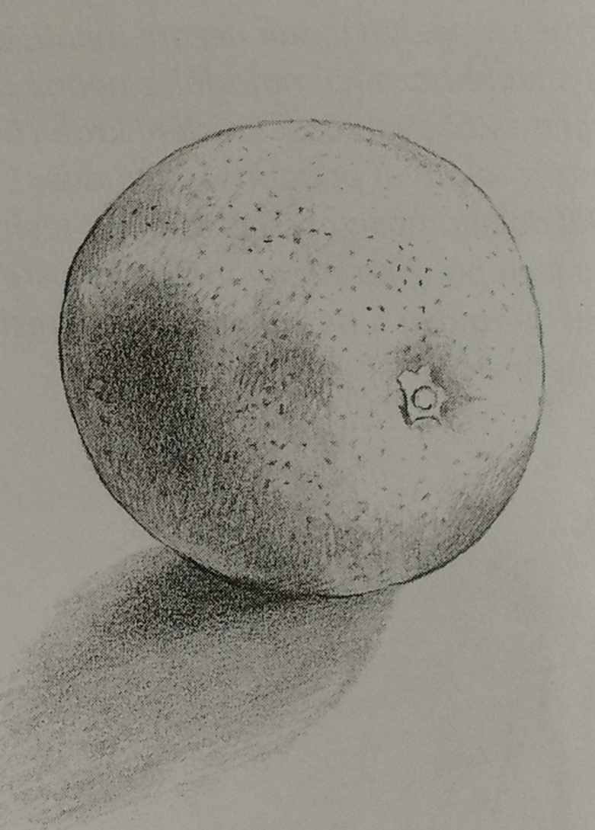
Kulaté předměty
Abyste vystihli povrch slupky pomeranče, pokryjte ho tečkami. A opět nezapomeňte na stín, který vrhá pomeranč.

Slide 12
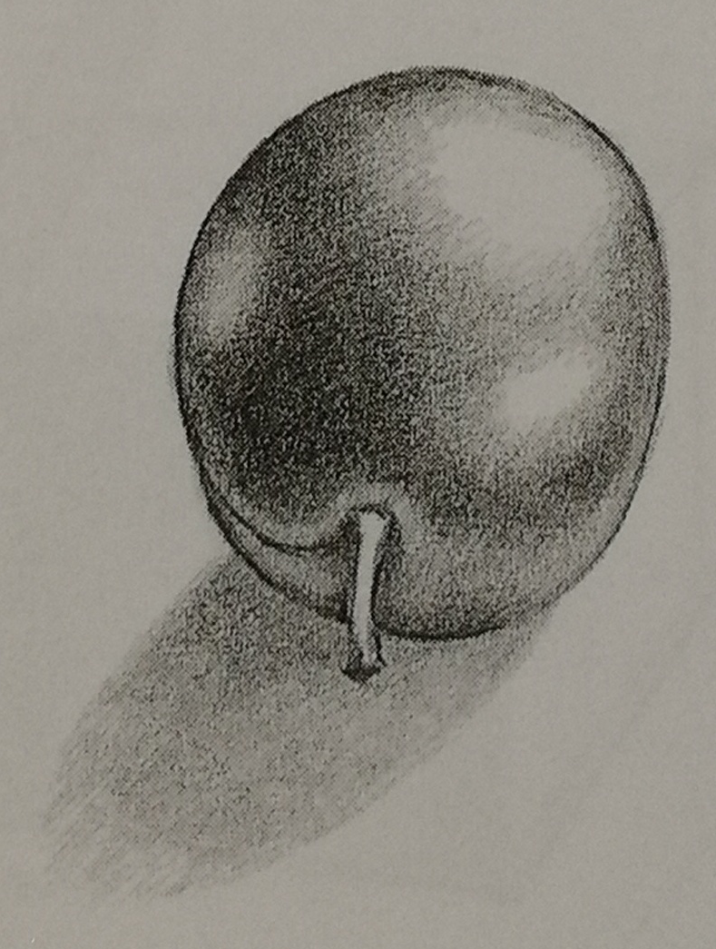
Kulaté předměty
Abyste vystihli velmi jemnou a lesklou slupku švestky, naneste stín rovnoměrně a části, které jsou výrazně světlé progumujte gumou. Tak se vám podaří vystihnout lesk švestky.

Slide 13
Příště si vyzkoušíme kresbu pravoúhlých předmětů a práci s perspektivou

